Slide 1

Kapitel 3 — Digitalisierung & Zukunftstechnik
Die Licht-Eskalation
Schritt 1
GRUNDRASTER
Stille Silhouetten, kein Text. Spotlight im Raum ruht.
Notes:
[Struktur-Schritt] Grundraster — Moment 1 — Die Licht-Eskalation

Slide 2
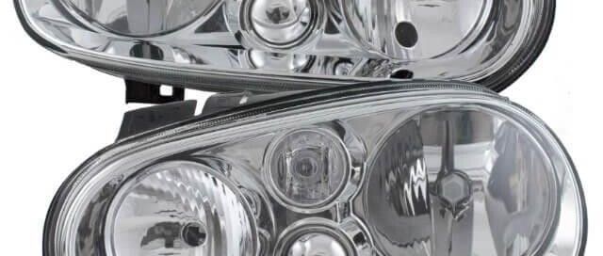
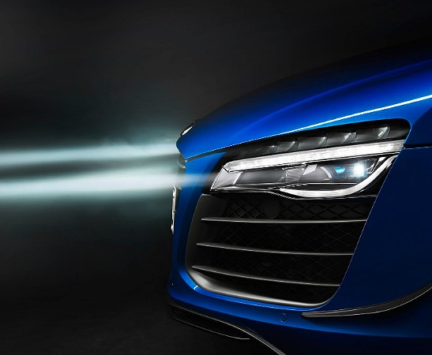

Kapitel 3 — Digitalisierung & Zukunftstechnik
Die Licht-Eskalation
Schritt 2
AKTUELLER SCHRITT
Lichttechnik
Charakterzug:
Ich bin der eitle Modernist unter den Scheinwerfern – wo andere hinter mattem Streuglas ihre Technik verbergen, zeige ich mit klarem Glas und Freiformreflektor selbstbewusst mein Innerstes.
Konflikt:
Ich kämpfe gegen die biedere Anmutung meiner Vorgänger und um jene Zehntelmillimeter Präzision im Kunststoffreflektor, die aus Physik plötzlich Design machen.
Beziehung:
Ich brauche das Kapitel „Digitalisierung & Zukunftstechnik" als Bühne, um zu zeigen, dass ich der frühe analoge Vorbote jener Lichtsteuerung bin, die später vollständig digital wird.
Digitalisierung & Zukunftstechnik
‹
NÄCHSTER SCHRITT · 3
Audi LMX Laser
Scheinwerfer
VW Golf 4 Klarglasscheinwerfer
Ich bündle Laserlicht zu einem Strahl, der 500 Meter weit die Nacht aufreißt. Wo andere…
„Man sah mich an und dachte: teurer, als du bist. Genau das war mein Plan – ich habe Licht in Haltung verwandelt und das Gesicht des Golf über Nacht klarer gezeichnet."
Lichttechnik
Digitalisierung & Zukunftstechnik
Aktuell
Vorher
Nachher
Cluster
StoryCluster
Klick auf einen Exponatnamen öffnet den zugehörigen Airtable-Eintrag.
Notes:
Rolle: ich

Slide 3
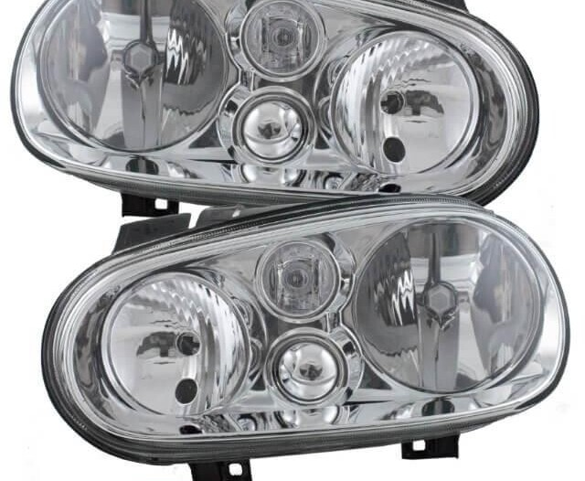
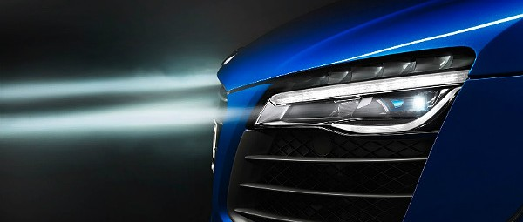
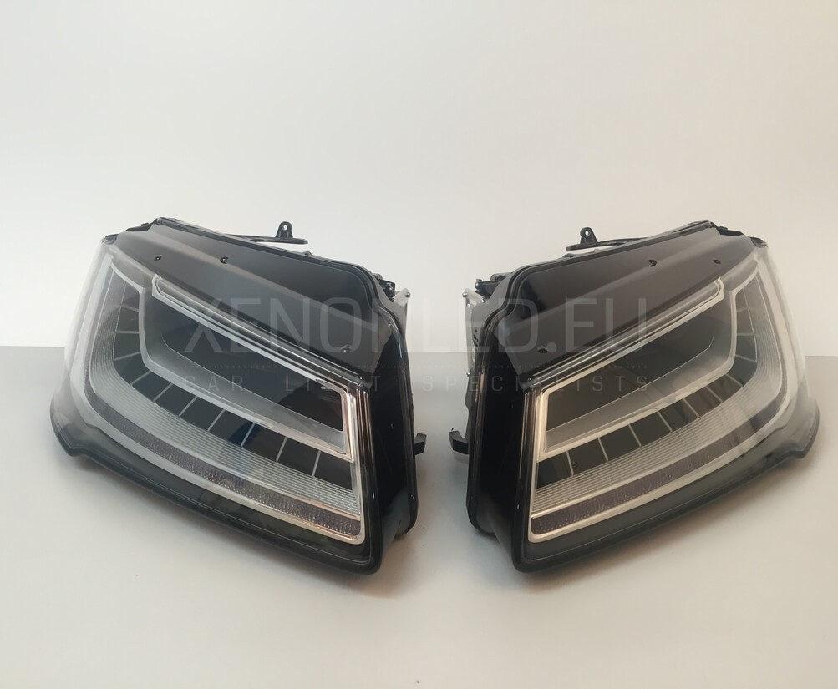

Kapitel 3 — Digitalisierung & Zukunftstechnik
Die Licht-Eskalation
Schritt 3
AKTUELLER SCHRITT
Lichttechnik
Charakterzug:
Als erster Serien-Laserscheinwerfer der Welt reißt der LMX das Licht dorthin, wo bisher nur Dunkelheit war – doppelt so weit wie jede LED und mit der Kühnheit eines Rennwagens, der die Nacht als Gegner begreift.
Konflikt:
Er kämpft gegen die Physik der Reichweite und die Grenzen etablierter Lichttechnik, die sich lange mit dem Halbschatten am Fahrbahnrand zufriedengab.
Beziehung:
Als Baustein von „Digitalisierung & Zukunftstechnik“ braucht der LMX das Matrix-LED-Kapitel als Gegenüber – erst im Kontrast zwischen präzise geschaltetem LED-Feld und der rohen Reichweite des Laserstrahls wird sichtbar, wie das Auto lernte, das Licht zu denken.
Digitalisierung & Zukunftstechnik
VORHERIGER SCHRITT · 2
›
‹
NÄCHSTER SCHRITT · 4
VW Golf 4
Klarglasscheinwerfer
Audi A8 Matrix
LED Scheinwerfer
Audi LMX Laser Scheinwerfer
Man sah mich an und dachte: teurer, als du bist. Genau das war mein Plan – ich habe Licht in…
„Ich bündle Laserlicht zu einem Strahl, der 500 Meter weit die Nacht aufreißt. Wo andere blinzeln, sehe ich schon die Kurve, bevor sie kommt."
Ich leuchte nicht mehr blind geradeaus — ich rechne die Dunkelheit in Segmente und lasse dort…
Lichttechnik
Lichttechnik
Digitalisierung & Zukunftstechnik
Digitalisierung & Zukunftstechnik
Aktuell
Vorher
Nachher
Cluster
StoryCluster
Klick auf einen Exponatnamen öffnet den zugehörigen Airtable-Eintrag.
Notes:
Rolle: ich

Slide 4
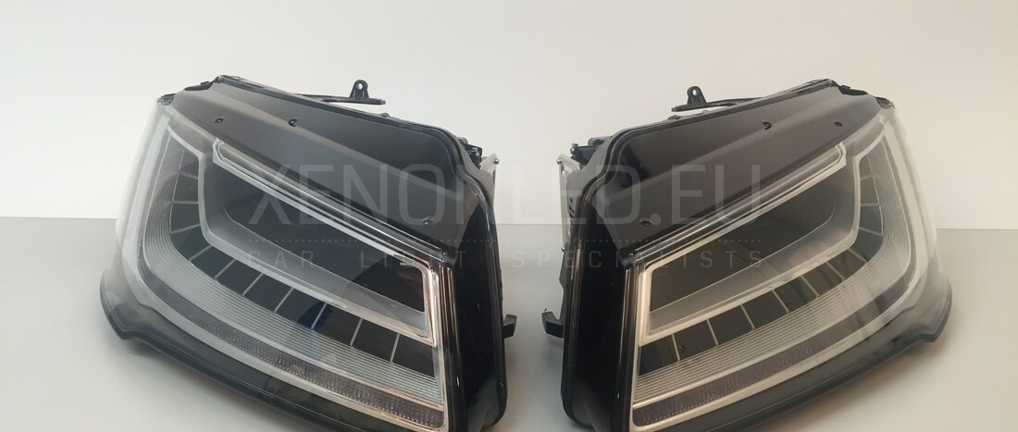
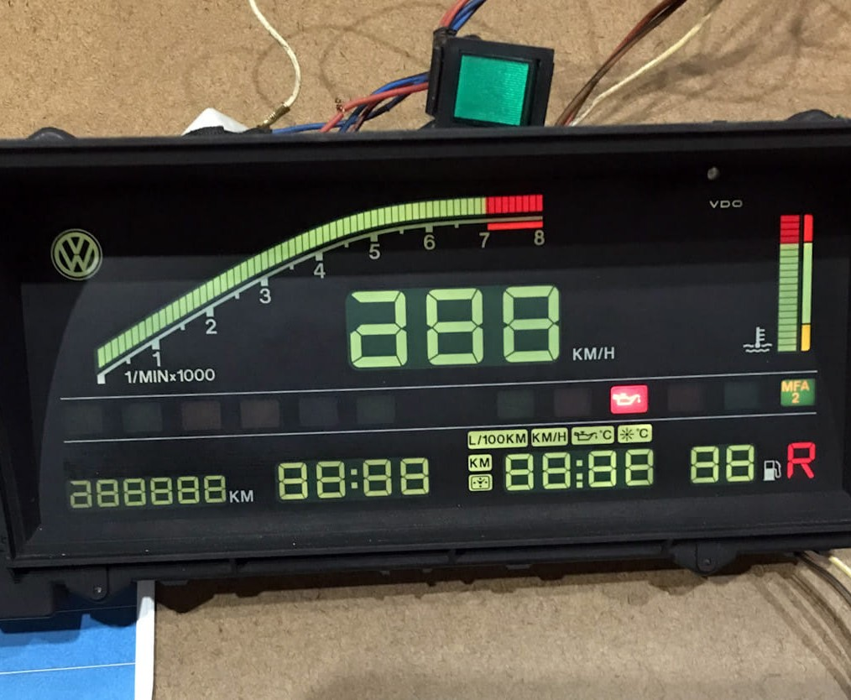

Kapitel 3 — Digitalisierung & Zukunftstechnik
Die Licht-Eskalation
Schritt 4
AKTUELLER SCHRITT
Lichttechnik
Charakterzug:
Mutig, weil dieser Scheinwerfer als erster in einem Serien-PKW die Fahrbahn nicht mehr pauschal ausleuchtet, sondern in einzeln schaltbare LED-Segmente zerlegt und so das Licht selbst zur denkenden Maschine macht.
Konflikt:
Er kämpft gegen die Physik der Blendung und gegen das jahrzehntealte Dogma, dass Fernlicht und Rücksicht sich ausschließen — indem er entgegenkommende Fahrzeuge gezielt ausblendet und den Rest der Nacht taghell hält.
Beziehung:
Als Baustein von „Digitalisierung & Zukunftstechnik" wirkt er am stärksten neben anderen Exponaten des Clusters „Lichttechnik" bzw. neben Objekten, die den Übergang vom mechanischen zum softwaregesteuerten Fahrzeug erzählen (konkrete Gegenüber: zu wenig recherchiert).
Digitalisierung & Zukunftstechnik
VORHERIGER SCHRITT · 3
›
‹
NÄCHSTER SCHRITT · 6
Audi LMX Laser
Scheinwerfer
VW Digifiz
Audi A8 Matrix LED Scheinwerfer
1980
Ich bündle Laserlicht zu einem Strahl, der 500 Meter weit die Nacht aufreißt. Wo andere…
„Ich leuchte nicht mehr blind geradeaus — ich rechne die Dunkelheit in Segmente und lasse dort Schatten, wo andere fahren. Wo früher ein Schalter war, denke ich jetzt in Millisekunden."
Ich habe die Zukunft in leuchtende Zahlen übersetzt, lange bevor man sie lesen wollte. Was…
Lichttechnik
Digitalcockpit
Digitalisierung & Zukunftstechnik
Digitalisierung & Zukunftstechnik
Aktuell
Vorher
Nachher
Cluster
StoryCluster
Klick auf einen Exponatnamen öffnet den zugehörigen Airtable-Eintrag.
Notes:
Rolle: ich

Slide 5
Kapitel 3 — Digitalisierung & Zukunftstechnik
Die Licht-Eskalation
Schritt 5
GRID FALTET SICH ZURÜCK
Grid faltet sich zurück.
Notes:
[Struktur-Schritt] Grid faltet sich zurück — Moment 1 — Die Licht-Eskalation

Slide 6
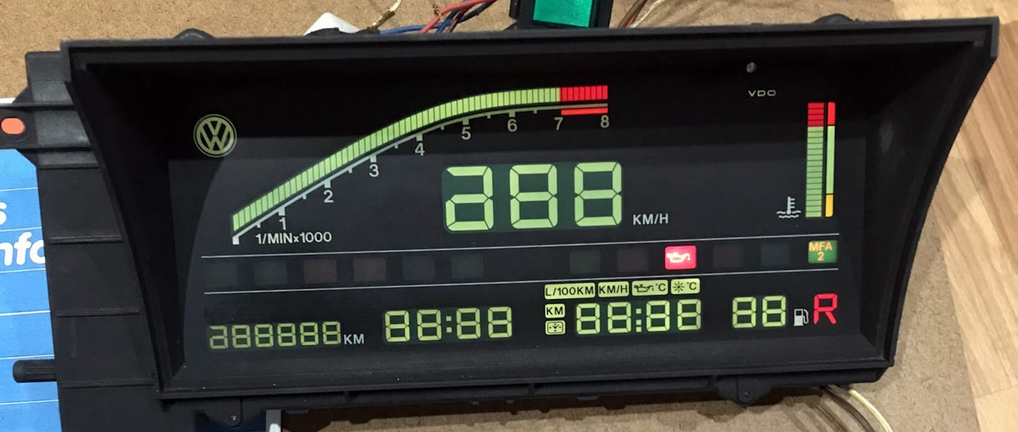
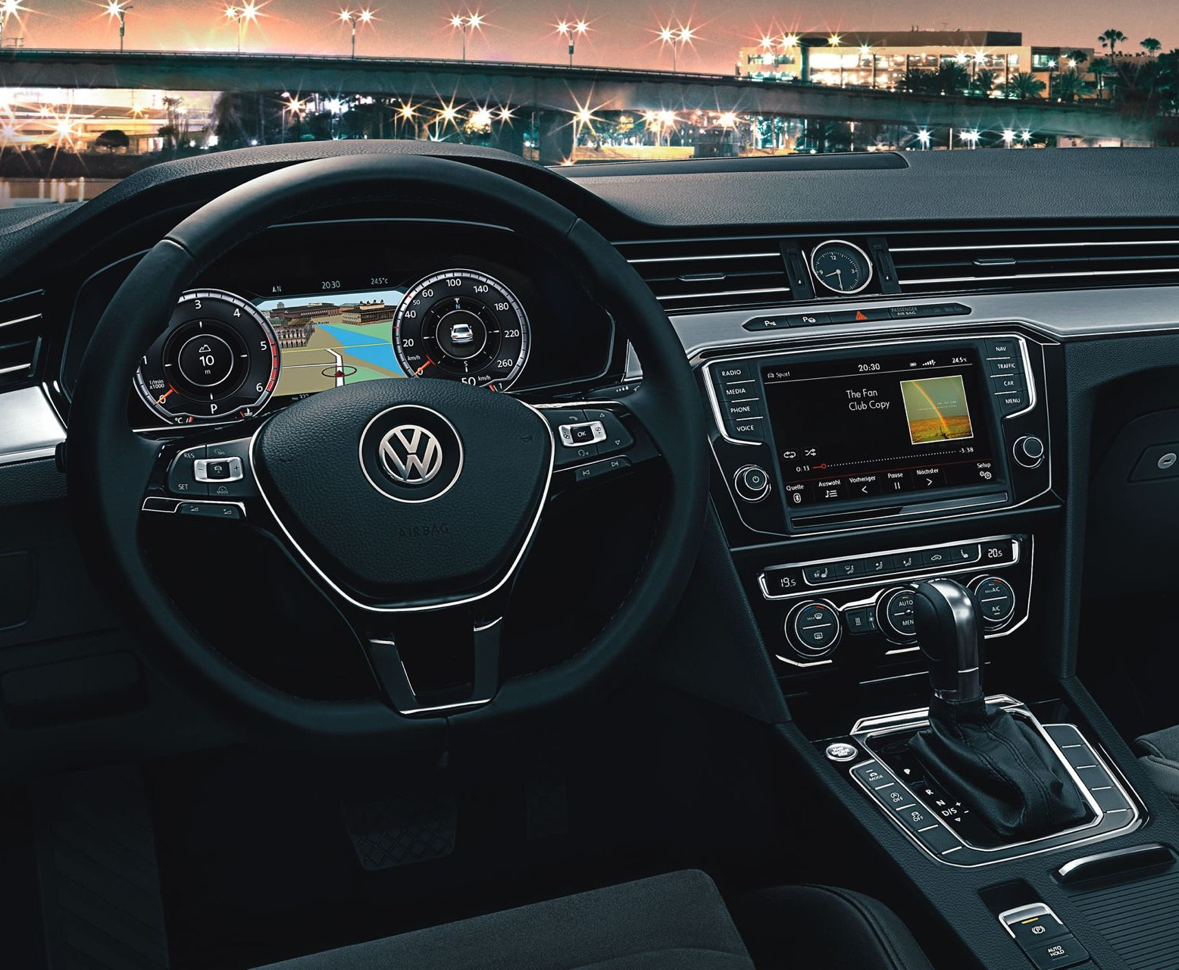

Kapitel 3 — Digitalisierung & Zukunftstechnik
Die Cockpit-Eskalation
Schritt 6
AKTUELLER SCHRITT
Digitalcockpit
Charakterzug:
Der VW Digifiz war ein technikverliebter Vorreiter, der schon 1980 das Armaturenbrett in ein leuchtendes Feld aus bunten Digitalsymbolen verwandelte, als der Rest der Welt noch auf zitternde Zeiger schaute.
Konflikt:
Er kämpfte gegen die Skepsis einer Zeit, die dem analogen Rundinstrument mehr vertraute als flackernden Leuchtziffern – und gegen den Verdacht, Spielerei statt Fortschritt zu sein.
Beziehung:
Er braucht das Gegenüber aktueller digitaler Displays im Cluster „Digitalcockpit", um als deren Urahn erkennbar zu werden und den Bogen von 1980 in die Gegenwart der Digitalisierung & Zukunftstechnik zu spannen.
Digitalisierung & Zukunftstechnik
VORHERIGER SCHRITT · 4
›
‹
NÄCHSTER SCHRITT · 7
Audi A8 Matrix
LED Scheinwerfer
VW Active
Info Display
VW Digifiz
Ich leuchte nicht mehr blind geradeaus — ich rechne die Dunkelheit in Segmente und lasse dort…
1980
Ich habe die Tachonadel entlassen und an ihre Stelle Pixel gesetzt, die sich der Fahrt…
„Ich habe die Zukunft in leuchtende Zahlen übersetzt, lange bevor man sie lesen wollte. Was heute jedes Cockpit selbstverständlich zeigt, habe ich gewagt, als es noch nach Science-Fiction roch."
Lichttechnik
Digitalcockpit
Digitalisierung & Zukunftstechnik
Digitalisierung & Zukunftstechnik
Aktuell
Vorher
Nachher
Cluster
StoryCluster
Klick auf einen Exponatnamen öffnet den zugehörigen Airtable-Eintrag.
Notes:
Rolle: ich

Slide 7
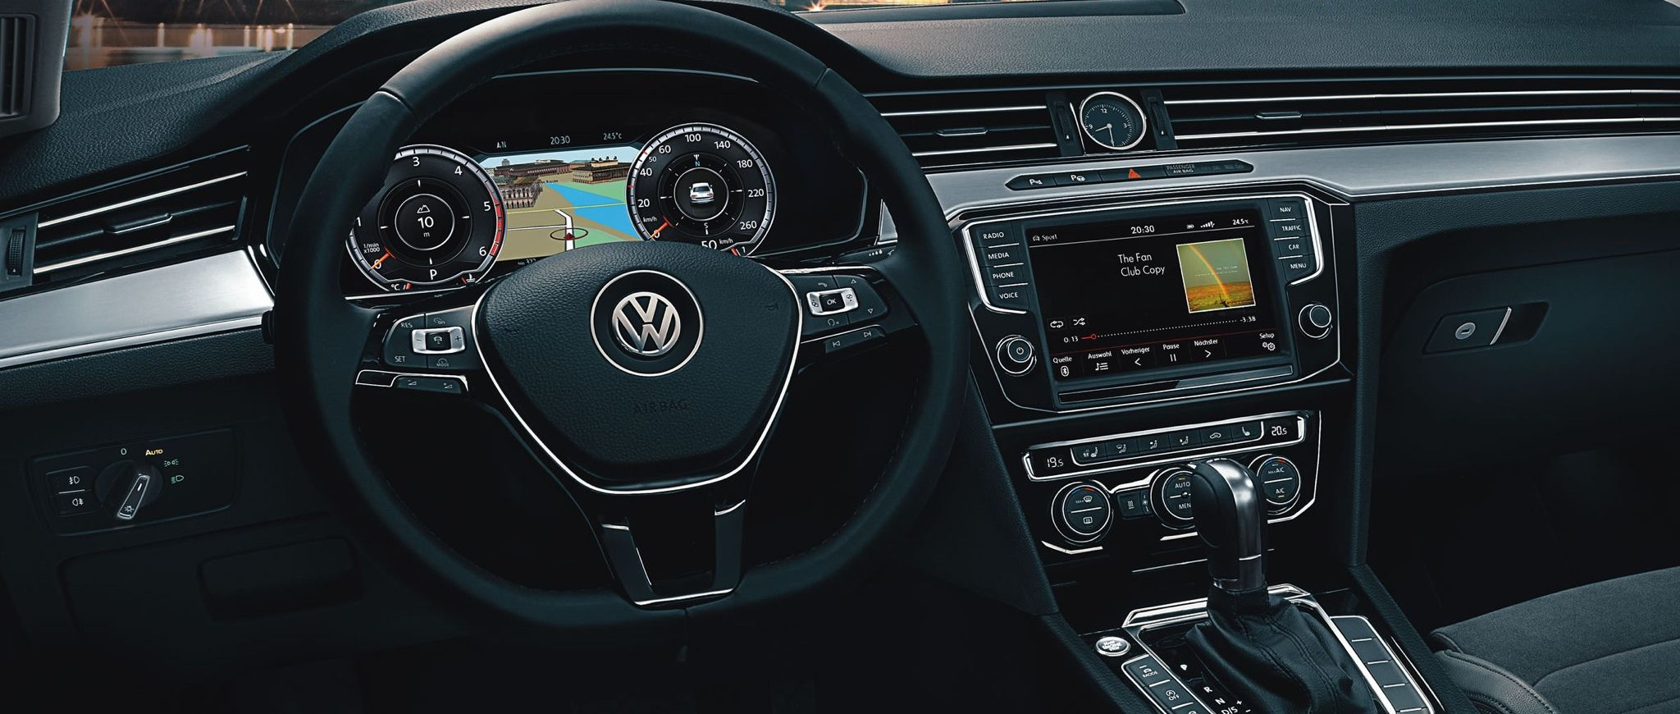
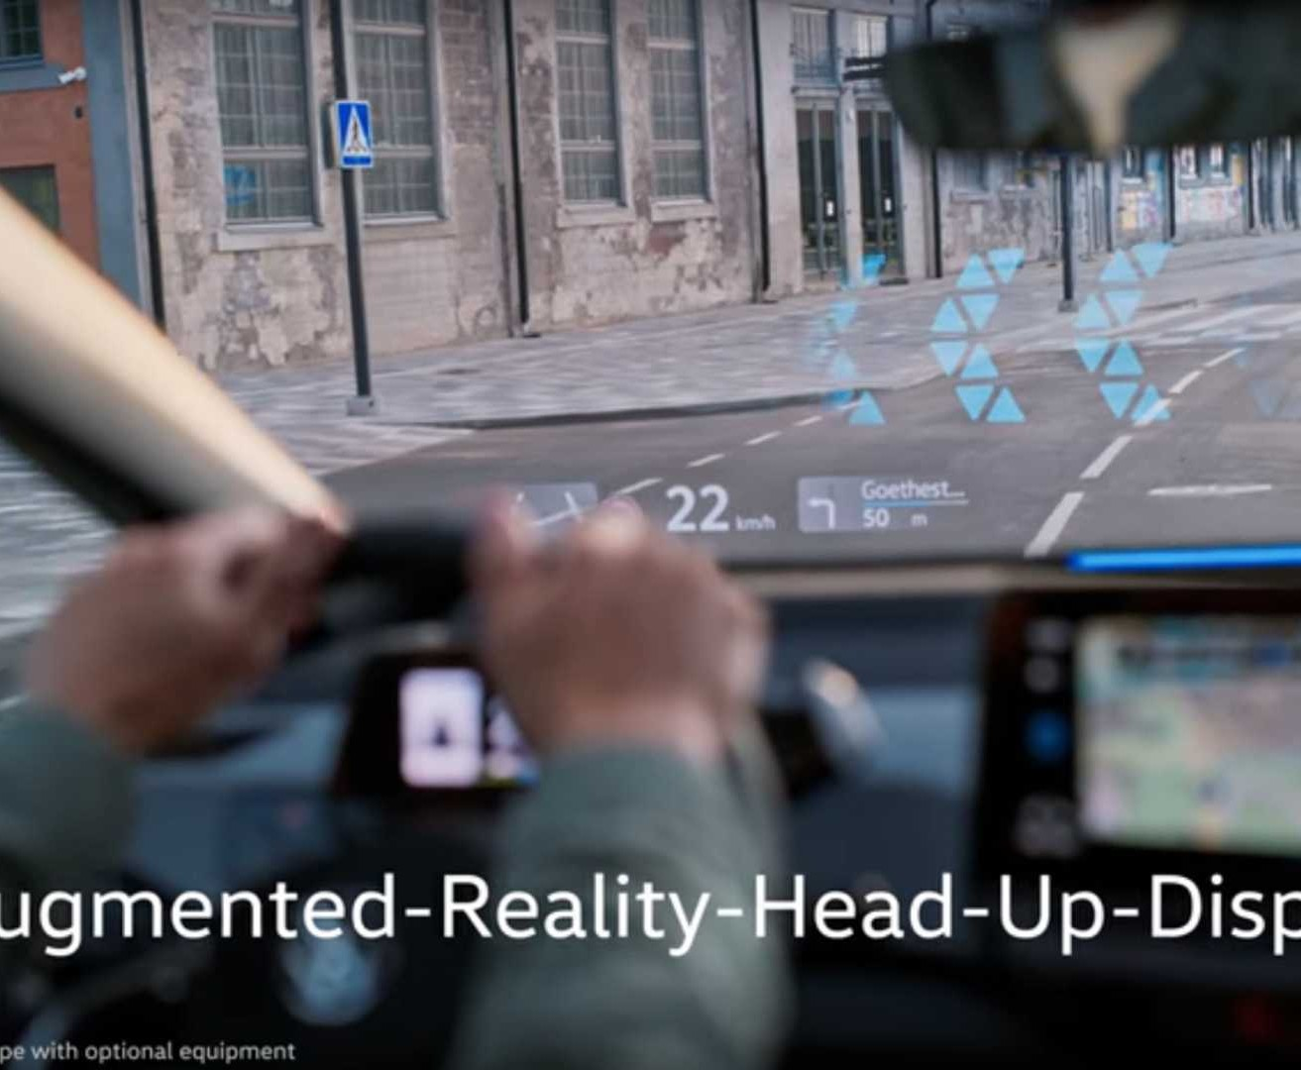

Kapitel 3 — Digitalisierung & Zukunftstechnik
Die Cockpit-Eskalation
Schritt 7
AKTUELLER SCHRITT
Digitalcockpit
Charakterzug:
Ich war das erste VW-Serienmodell, das die klassischen Rundinstrumente aus Glas und Zeiger einfach abschaffte und den ganzen Blick hinters Lenkrad zur programmierbaren Bühne erklärte.
Konflikt:
Ich kämpfe gegen die Gewohnheit vertrauter Zeigernadeln und gegen die Skepsis, ob ein Bildschirm die nüchterne Verlässlichkeit echter Analoginstrumente ersetzen darf.
Beziehung:
Innerhalb des Clusters „Digitalisierung & Zukunftstechnik“ wirke ich am stärksten neben einem analogen Kombiinstrument früherer Baujahre, an dem sich der Sprung vom Zeiger zum Display ablesen lässt (zu wenig recherchiert, welches konkrete Exponat).
Digitalisierung & Zukunftstechnik
VORHERIGER SCHRITT · 6
›
‹
NÄCHSTER SCHRITT · 8
VW Digifiz
VW Augmented Reality
Head Up Display
VW Active Info Display
1980
Ich habe die Zukunft in leuchtende Zahlen übersetzt, lange bevor man sie lesen wollte. Was…
„Ich habe die Tachonadel entlassen und an ihre Stelle Pixel gesetzt, die sich der Fahrt anpassen statt umgekehrt. Was ich zeige, entscheidet nicht mehr die Mechanik – sondern die Software."
Ich sehe aus wie ein toter Winkel, doch ich war der Erste, der die Zukunft auf den Asphalt…
Digitalcockpit
Digitalcockpit
Digitalisierung & Zukunftstechnik
Digitalisierung & Zukunftstechnik
Aktuell
Vorher
Nachher
Cluster
StoryCluster
Klick auf einen Exponatnamen öffnet den zugehörigen Airtable-Eintrag.
Notes:
Rolle: ich

Slide 8
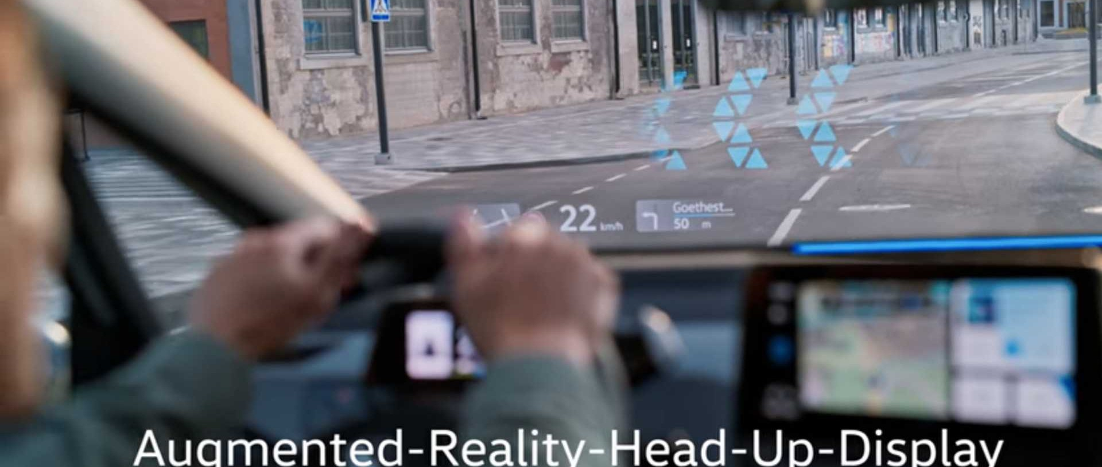
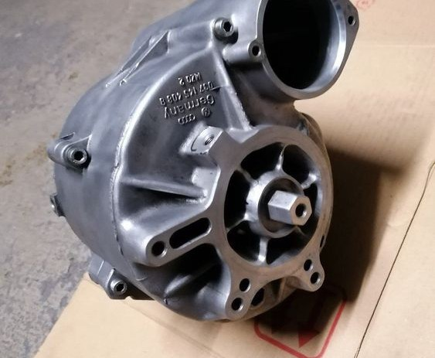

Kapitel 3 — Digitalisierung & Zukunftstechnik
Die Cockpit-Eskalation
Schritt 8
AKTUELLER SCHRITT
Digitalcockpit
Charakterzug:
Als erstes Serien-AR-HUD der Welt projiziert es mutig Navigationspfeile direkt auf die Straße – ein Pionier, der die Windschutzscheibe zum Interface macht, sich hier aber als unscheinbarer schwarzer Kasten tarnt.
Konflikt:
Es kämpft gegen die eigene Unsichtbarkeit – die Magie entsteht erst im Licht, doch das Bauteil selbst verrät nichts von der optischen Präzision, mit der es virtuelle Bilder in den realen Raum rechnet.
Beziehung:
Es braucht das Kapitel Digitalcockpit und den ID.3 als Gegenüber, um die Verwandlung vom analogen Tacho zum projizierten, augmentierten Fahrraum sichtbar zu machen.
Digitalisierung & Zukunftstechnik
VORHERIGER SCHRITT · 7
›
‹
NÄCHSTER SCHRITT · 10
VW Active
Info Display
VW G60
Schneckenkompressor Corrado
VW Augmented Reality Head Up Display
Ich habe die Tachonadel entlassen und an ihre Stelle Pixel gesetzt, die sich der Fahrt…
„Ich sehe aus wie ein toter Winkel, doch ich war der Erste, der die Zukunft auf den Asphalt malte. Gebt mir Licht – dann zeige ich euch, wohin die Reise geht."
Ich drehe mich nicht einfach mit dem Abgasstrom – ich zwinge die Luft in meine Spiralen,…
Digitalcockpit
Corrado-Technik
Digitalisierung & Zukunftstechnik
Digitalisierung & Zukunftstechnik
Aktuell
Vorher
Nachher
Cluster
StoryCluster
Klick auf einen Exponatnamen öffnet den zugehörigen Airtable-Eintrag.
Notes:
Rolle: ich
Zusätzliche Erzähler-Zeile: Dieselbe Eskalation wie im Licht — vom ersten Digitalanzeiger zur Realität, die das Auto selbst kommentiert.

Slide 9
Kapitel 3 — Digitalisierung & Zukunftstechnik
Die Cockpit-Eskalation
Schritt 9
GRID FALTET SICH ZURÜCK
Grid faltet sich zurück.
Notes:
[Struktur-Schritt] Grid faltet sich zurück — Moment 2 — Die Cockpit-Eskalation

Slide 10
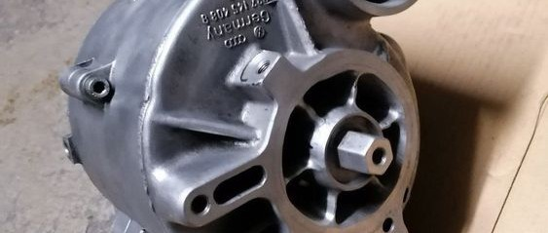
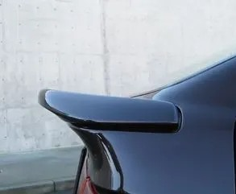

Kapitel 3 — Digitalisierung & Zukunftstechnik
Das Scharnier: Mechanik lernt denken
Schritt 10
AKTUELLER SCHRITT
Corrado-Technik
Charakterzug:
Der G-Lader ist der eigensinnige Sonderweg der Aufladung – statt auf Turbotechnik zu setzen, presst er die Luft in filigranen Spiralen mechanisch zusammen, elegant und kompromisslos.
Konflikt:
Er kämpft gegen Physik und Fertigungsgrenzen – seine hauchdünnen Verdrängerspiralen fordern Präzision, Schmierung und Standfestigkeit, die ihn ständig an den Rand des technisch Machbaren treiben.
Beziehung:
Als Story-Baustein im Cluster „Digitalisierung & Zukunftstechnik“ wirkt er am stärksten im Kontrast zu späteren, elektronisch gesteuerten und effizienteren Aufladekonzepten, die seinen mechanischen Kraftakt ablösten.
Digitalisierung & Zukunftstechnik
VORHERIGER SCHRITT · 8
›
‹
NÄCHSTER SCHRITT · 11
VW Augmented Reality
Head Up Display
VW Corrado
Heckspoiler
VW G60 Schneckenkompressor Corrado
Ich sehe aus wie ein toter Winkel, doch ich war der Erste, der die Zukunft auf den Asphalt…
„Ich drehe mich nicht einfach mit dem Abgasstrom – ich zwinge die Luft in meine Spiralen, Windung für Windung. Wer meine Kraft will, muss meine Präzision aushalten."
Wenn die Nadel steigt, fahre ich aus – ganz von selbst. Ich war der elektrische Muskel am…
Digitalcockpit
Corrado-Technik
Digitalisierung & Zukunftstechnik
Digitalisierung & Zukunftstechnik
Aktuell
Vorher
Nachher
Cluster
StoryCluster
Klick auf einen Exponatnamen öffnet den zugehörigen Airtable-Eintrag.
Notes:
Rolle: ich

Slide 11
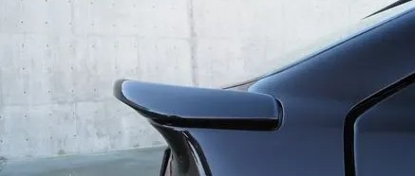
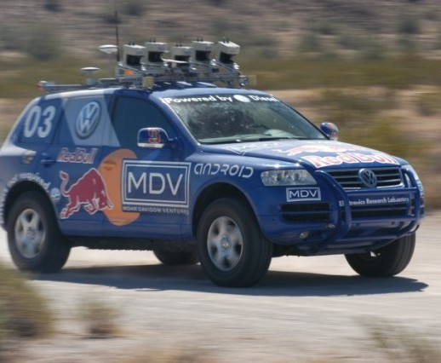

Kapitel 3 — Digitalisierung & Zukunftstechnik
Das Scharnier: Mechanik lernt denken
Schritt 11
AKTUELLER SCHRITT
Corrado-Technik
Charakterzug:
Ich war ein kleiner Rebell der Aerodynamik, der sich bei Tempo automatisch aufrichtete, als niemand elektrische Helfer am Heck erwartete.
Konflikt:
Ich kämpfe gegen die Physik des Auftriebs bei hoher Geschwindigkeit – und gegen die Zeit, die meine mechanische Pionierlösung längst zur Selbstverständlichkeit gemacht hat.
Beziehung:
Ich brauche das Kapitel „Digitalisierung & Zukunftstechnik" als Gegenüber, um zu zeigen, wie aus meiner kleinen automatischen Regung eine ganze Ära vernetzter Fahrwerkstechnik wurde.
Digitalisierung & Zukunftstechnik
VORHERIGER SCHRITT · 10
›
‹
NÄCHSTER SCHRITT · 14
VW G60
Schneckenkompressor Corrado
VW Stanley
VW Corrado Heckspoiler
Ich drehe mich nicht einfach mit dem Abgasstrom – ich zwinge die Luft in meine Spiralen,…
„Wenn die Nadel steigt, fahre ich aus – ganz von selbst. Ich war der elektrische Muskel am Heck, bevor Fahrdynamik zur Software wurde."
Ich sah die Welt durch Laser statt durch Augen und fand meinen Weg, wo andere noch zweifelten.…
Corrado-Technik
Autonomes Fahren
Digitalisierung & Zukunftstechnik
Digitalisierung & Zukunftstechnik…
Aktuell
Vorher
Nachher
Cluster
StoryCluster
Klick auf einen Exponatnamen öffnet den zugehörigen Airtable-Eintrag.
Notes:
Rolle: dialog

Slide 12
Kapitel 3 — Digitalisierung & Zukunftstechnik
Das Scharnier: Mechanik lernt denken
Schritt 12
FUSION
Beides am selben Corrado — der eine presst Luft, der andere liest Tempo. Der Moment, an dem Mechanik erstmals von Elektronik unterstützt wird.
Notes:
[Struktur-Schritt] Fusion — Moment 3 — Das Scharnier: Mechanik lernt denken

Slide 13
Kapitel 3 — Digitalisierung & Zukunftstechnik
Das Scharnier: Mechanik lernt denken
Schritt 13
GRID FALTET SICH ZURÜCK
Grid faltet sich zurück.
Notes:
[Struktur-Schritt] Grid faltet sich zurück — Moment 3 — Das Scharnier: Mechanik lernt denken

Slide 14
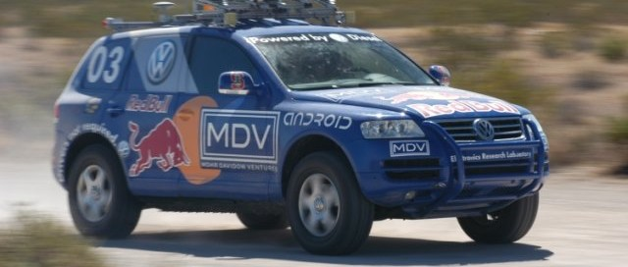
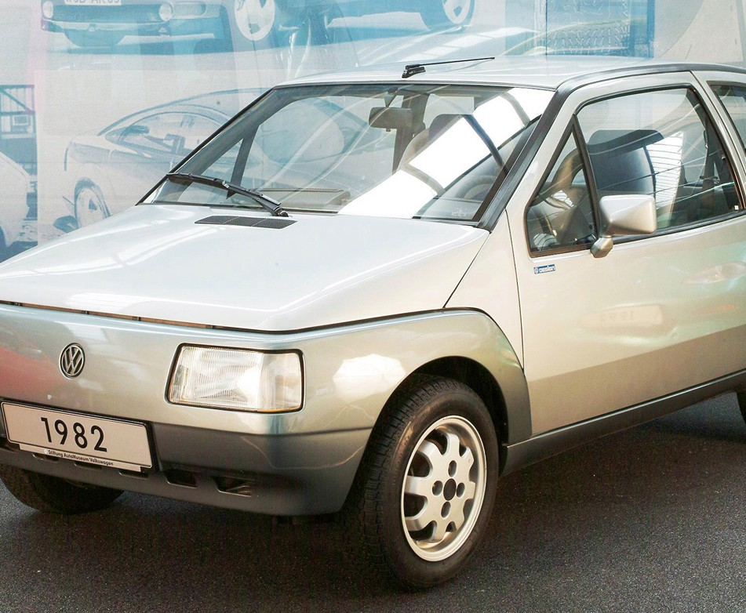
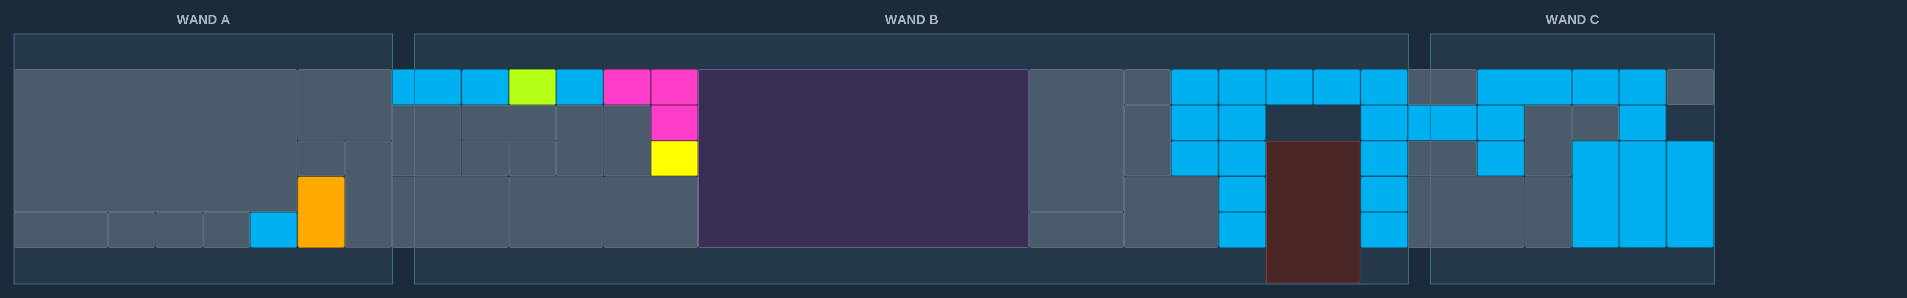
Kapitel 3 — Digitalisierung & Zukunftstechnik
Der Bruch
Schritt 14
AKTUELLER SCHRITT
Autonomes Fahren
Charakterzug:
Stanley wagte sich als selbstfahrender Touareg blind in die Wüste – ein Roboter, der sich traute, ohne menschliche Hand ans Steuer zu gehen.
Konflikt:
Er kämpfte gegen die Tücken der unwegsamen Physik der Piste und gegen die Konkurrenz, die glaubte, ein Auto könne ohne Fahrer niemals ein Rennen gewinnen.
Beziehung:
Als Pionier des autonomen Fahrens braucht Stanley das Gegenüber des Story-Clusters „Digitalisierung & Zukunftstechnik", um seinen Sprung von der Wüstenrallye zur alltäglichen Mobilität von morgen erzählbar zu machen.
Digitalisierung & Zukunftstechnik…
VORHERIGER SCHRITT · 11
›
‹
NÄCHSTER SCHRITT · 16
VW Corrado
Heckspoiler
VW Student Concept
/ VW Chicco Concept
VW Stanley
1982
Wenn die Nadel steigt, fahre ich aus – ganz von selbst. Ich war der elektrische Muskel am…
„Ich sah die Welt durch Laser statt durch Augen und fand meinen Weg, wo andere noch zweifelten. In der Wüste bewies ich: Die Zukunft fährt sich selbst."
Ich bin klein gedacht, aber groß gemeint. Man hielt mich für zu wenig – dabei war ich einfach…
Corrado-Technik
⚠ Objekt-Status: Konzept fest, Objekt/Beschaffung offen
Konzeptstudien
Digitalisierung & Zukunftstechnik
Digitalisierung & Zukunftstechnik
Aktuell
Vorher
Nachher
Cluster
StoryCluster
Klick auf einen Exponatnamen öffnet den zugehörigen Airtable-Eintrag.
Notes:
Rolle: ich
Zusätzliche Erzähler-Zeile: Ein Fahrzeug, das nicht mehr nur unterstützt, sondern selbst entscheidet — der erste explizite Auftritt der Kernfrage dieses Kapitels.
Regie: Mehrfachauftritt-Moment — Vorverweis: derselbe Sieg zählt in Kapitel 4 als echter Wettkampf-Moment.

Slide 15
Kapitel 3 — Digitalisierung & Zukunftstechnik
Der Bruch
Schritt 15
GRID FALTET SICH ZURÜCK
Bewusst kurzer, isolierter Moment, wie schon in Kapitel 4 an derselben Stelle gespiegelt.
Notes:
[Struktur-Schritt] Grid faltet sich zurück — Moment 4 — Der Bruch

Slide 16
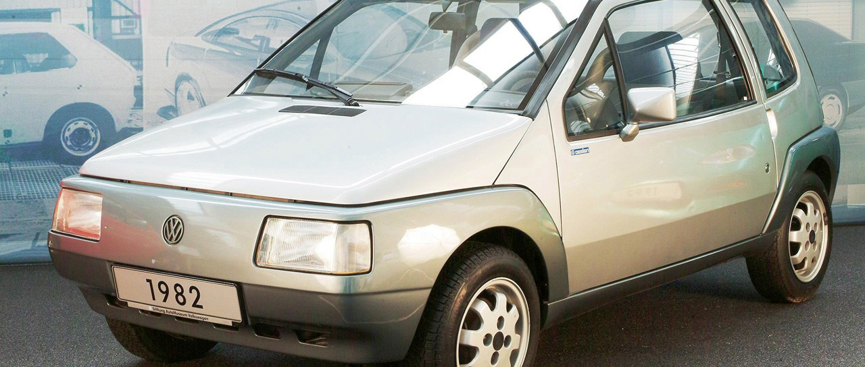
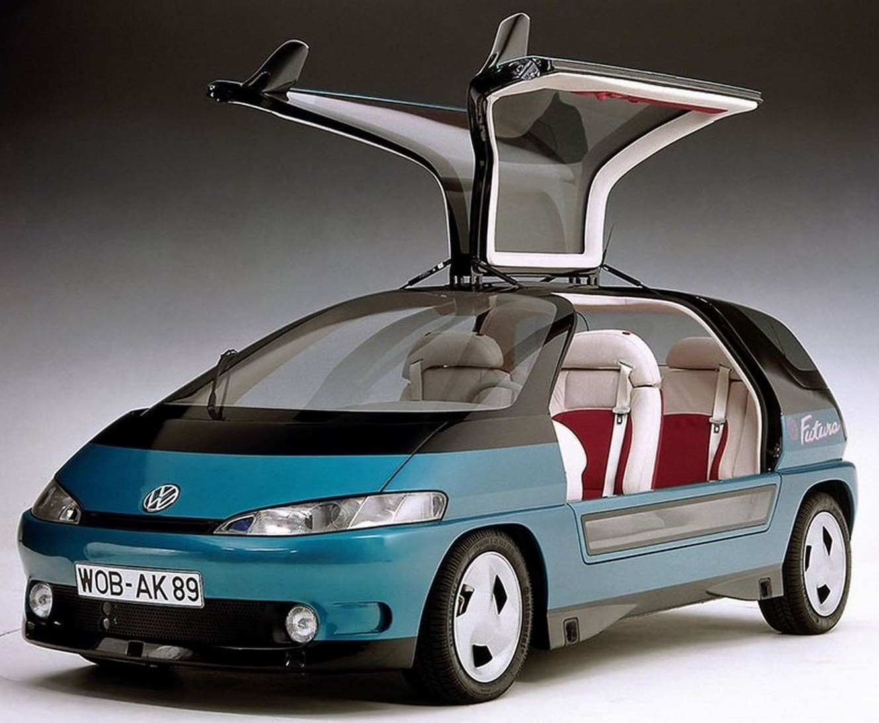

Kapitel 3 — Digitalisierung & Zukunftstechnik
Kleine Träume, große Fragen
Schritt 16
AKTUELLER SCHRITT
Konzeptstudien
Charakterzug:
Der Student/Chicco war ein trotziger Winzling, der schon 1982 die Idee vom sparsamen Stadtfloh dachte, als noch alle Welt nach Größe und PS gierte.
Konflikt:
Er kämpfte gegen einen Markt, der Kleinstwagen als Zumutung statt als Zukunft verstand, und gegen die eigene Ungeduld einer Zeit, die für seine Konsequenz noch nicht bereit war.
Beziehung:
Als Baustein von „Digitalisierung & Zukunftstechnik" wirkt er am stärksten neben späteren Effizienz- und Kleinstfahrzeug-Studien der Konzeptstudien-Reihe, die seine frühe Wette einlösen – konkrete Gegenüber (zu wenig recherchiert).
Digitalisierung & Zukunftstechnik
VORHERIGER SCHRITT · 14
›
‹
NÄCHSTER SCHRITT · 17
VW Stanley
VW Futura Modell
VW Student Concept / VW Chicco Concept
1982
1989
Ich sah die Welt durch Laser statt durch Augen und fand meinen Weg, wo andere noch zweifelten.…
„Ich bin klein gedacht, aber groß gemeint. Man hielt mich für zu wenig – dabei war ich einfach zu früh."
Ich habe gelenkt, wohin noch keiner fahren wollte – mit allen vier Rädern in eine Zukunft, die…
Autonomes Fahren
⚠ Objekt-Status: Konzept fest, Objekt/Beschaffung offen
Konzeptstudien
Digitalisierung & Zukunftstechnik…
Digitalisierung & Zukunftstechnik
Aktuell
Vorher
Nachher
Cluster
StoryCluster
Klick auf einen Exponatnamen öffnet den zugehörigen Airtable-Eintrag.
Notes:
Rolle: ich

Slide 17
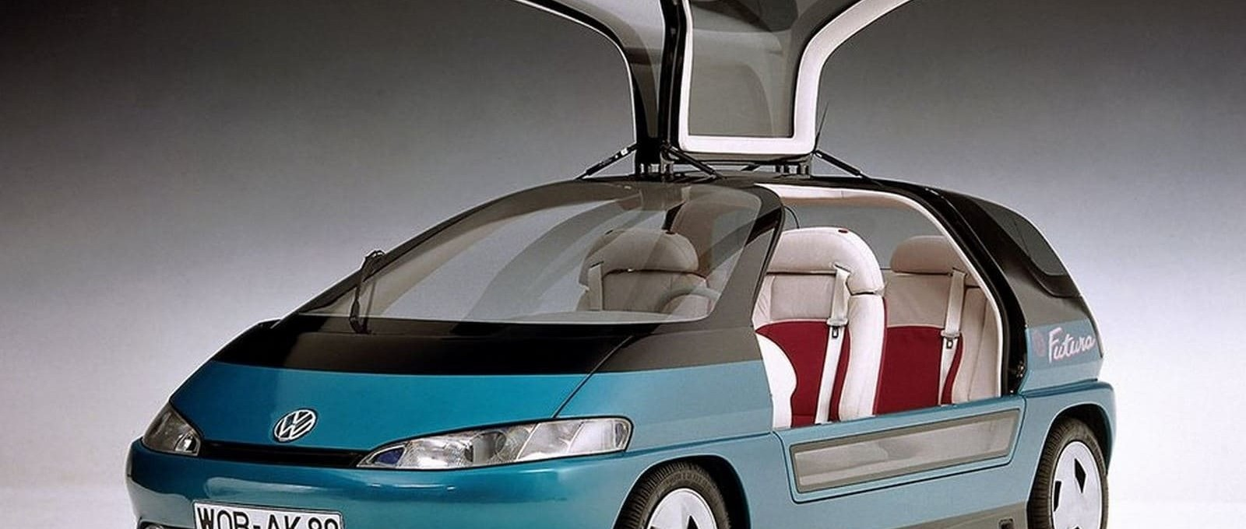
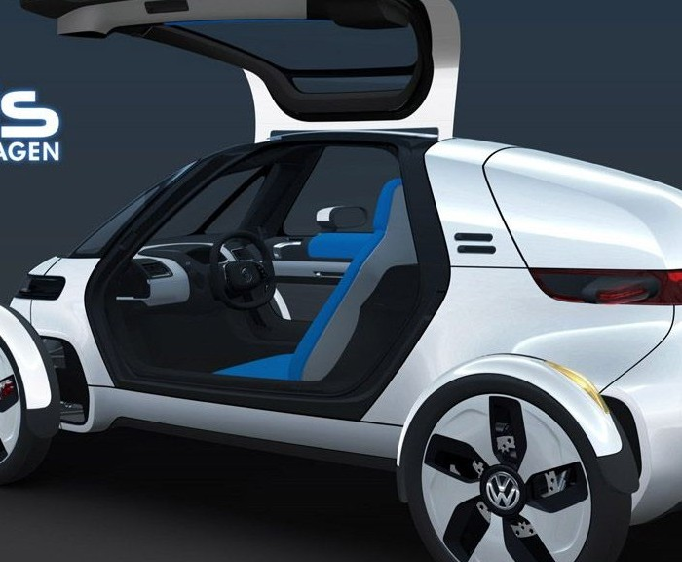

Kapitel 3 — Digitalisierung & Zukunftstechnik
Kleine Träume, große Fragen
Schritt 17
AKTUELLER SCHRITT
Konzeptstudien
Charakterzug:
Der Futura war ein mutiger Vorgriff auf die Zukunft, mit Allradlenkung und Flügeltüren eine Ideenschleuder, deren serienreife Vision erst Jahre später im Sharan Gestalt annahm.
Konflikt:
Er kämpfte gegen die Zeit – zu früh für seine eigenen Ideen, ein Konzept, das der Markt von 1989 noch nicht einlösen konnte.
Beziehung:
Als Baustein von „Digitalisierung & Zukunftstechnik" braucht der Futura ein Serienfahrzeug als Gegenüber, das seine Ideen eingelöst hat – idealerweise den Sharan als sichtbaren Beweis, dass aus der Studie Wirklichkeit wurde.
Digitalisierung & Zukunftstechnik
VORHERIGER SCHRITT · 16
›
‹
NÄCHSTER SCHRITT · 18
VW Student Concept
/ VW Chicco Concept
VW Nils
concept Modell
VW Futura Modell
1982
1989
Ich bin klein gedacht, aber groß gemeint. Man hielt mich für zu wenig – dabei war ich einfach…
„Ich habe gelenkt, wohin noch keiner fahren wollte – mit allen vier Rädern in eine Zukunft, die erst lernen musste, mich zu verstehen."
Ich brauche nur einen Platz, weil ihr nur einer seid. Alles andere ist Ballast, den ich mir…
Konzeptstudien
Konzeptstudien
Digitalisierung & Zukunftstechnik
Digitalisierung & Zukunftstechnik
Aktuell
Vorher
Nachher
Cluster
StoryCluster
Klick auf einen Exponatnamen öffnet den zugehörigen Airtable-Eintrag.
Notes:
Rolle: ich

Slide 18
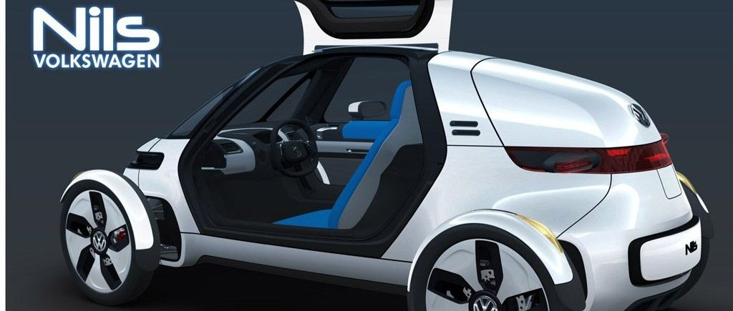
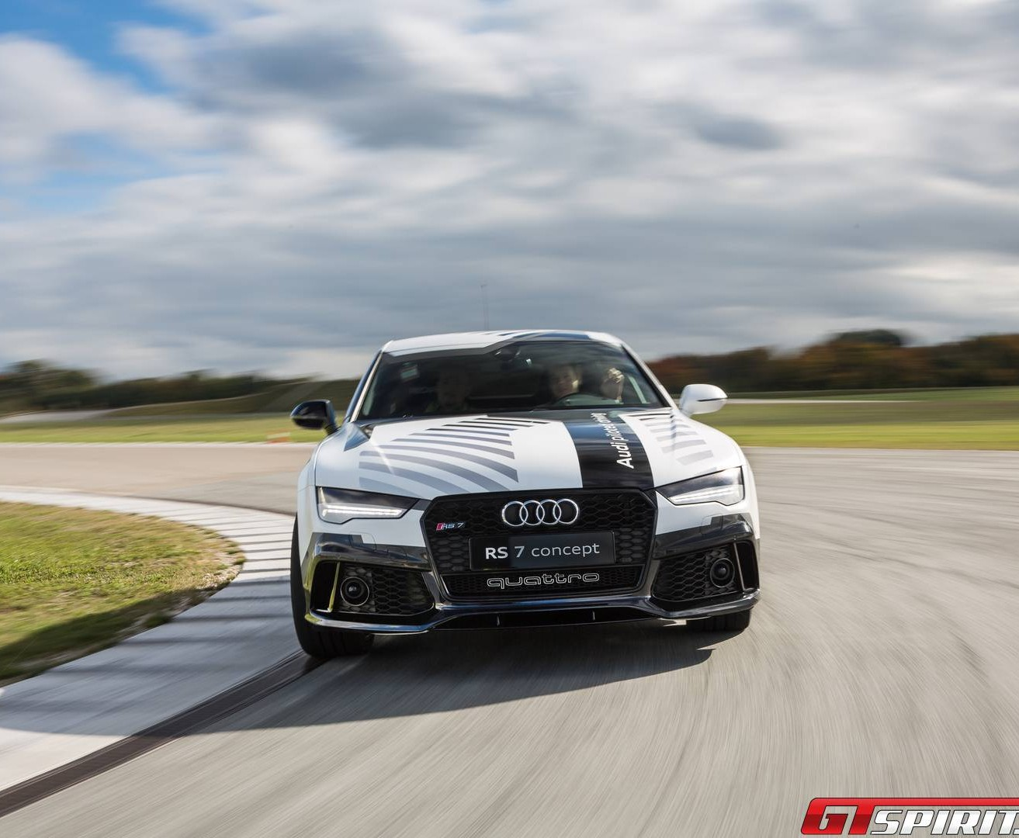

Kapitel 3 — Digitalisierung & Zukunftstechnik
Kleine Träume, große Fragen
Schritt 18
AKTUELLER SCHRITT
Konzeptstudien
Charakterzug:
Der Nils reduziert Mobilität radikal auf einen einzigen Sitz – ein eigensinniges Bekenntnis dazu, dass der pendelnde Stadtmensch die meiste Zeit allein im Auto fährt.
Konflikt:
Er kämpft gegen die Gewohnheit, Autos für vier oder fünf zu bauen, obwohl im Alltag nur einer darin sitzt – und gegen die Angst des Marktes vor konsequenter Verkleinerung.
Beziehung:
Als Elektro-Konzeptstudie sucht der Nils das Gegenüber anderer Konzeptstudien und Digitalisierungs-Exponate seines Story-Clusters, die zeigen, wie Zukunft in Prototypen gedacht wird, bevor sie Serie wird.
Digitalisierung & Zukunftstechnik
VORHERIGER SCHRITT · 17
›
‹
NÄCHSTER SCHRITT · 21
VW Futura Modell
Audi Piloted
Driving A7
VW Nils concept Modell
1989
2016
Ich habe gelenkt, wohin noch keiner fahren wollte – mit allen vier Rädern in eine Zukunft, die…
„Ich brauche nur einen Platz, weil ihr nur einer seid. Alles andere ist Ballast, den ich mir gespart habe."
Ich fuhr die Autobahn, während der Mensch neben mir die Zeitung faltete – und doch war ich der…
Konzeptstudien
Autonomes Fahren
Digitalisierung & Zukunftstechnik
Digitalisierung & Zukunftstechnik
Aktuell
Vorher
Nachher
Cluster
StoryCluster
Klick auf einen Exponatnamen öffnet den zugehörigen Airtable-Eintrag.
Notes:
Rolle: ich

Slide 19
Kapitel 3 — Digitalisierung & Zukunftstechnik
Kleine Träume, große Fragen
Schritt 19
FUSION
Drei Studien, drei Jahrzehnte — jede zu früh für ihre Zeit, jede ein Vorgriff auf eine Frage, die erst später gestellt wurde.
Notes:
[Struktur-Schritt] Fusion — Moment 5 — Kleine Träume, große Fragen

Slide 20
Kapitel 3 — Digitalisierung & Zukunftstechnik
Kleine Träume, große Fragen
Schritt 20
GRID FALTET SICH ZURÜCK
Grid faltet sich zurück.
Notes:
[Struktur-Schritt] Grid faltet sich zurück — Moment 5 — Kleine Träume, große Fragen

Slide 21
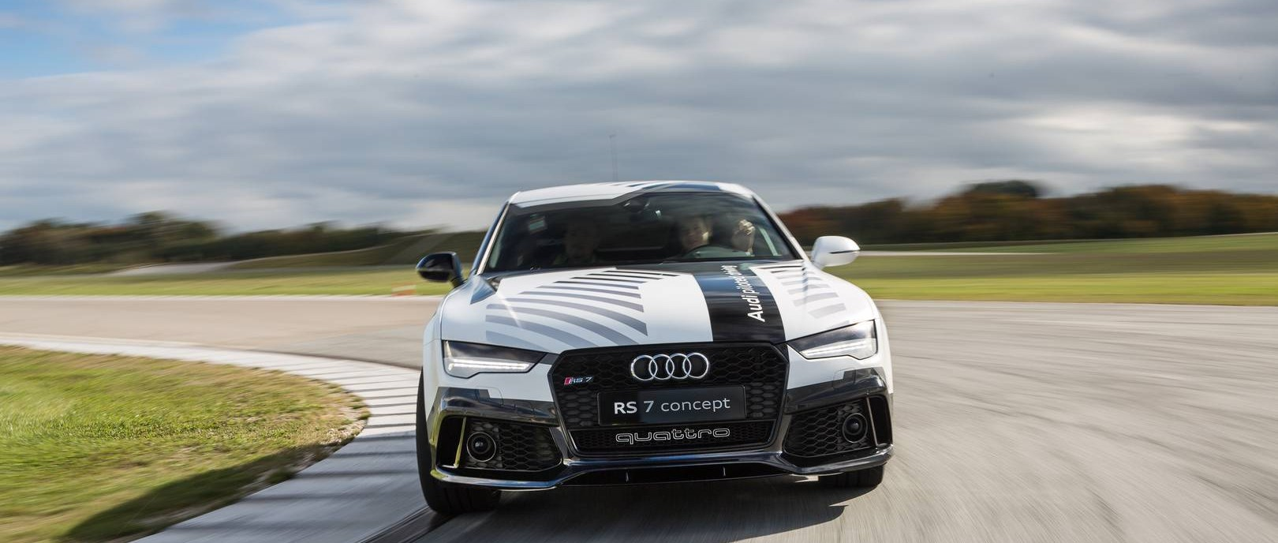
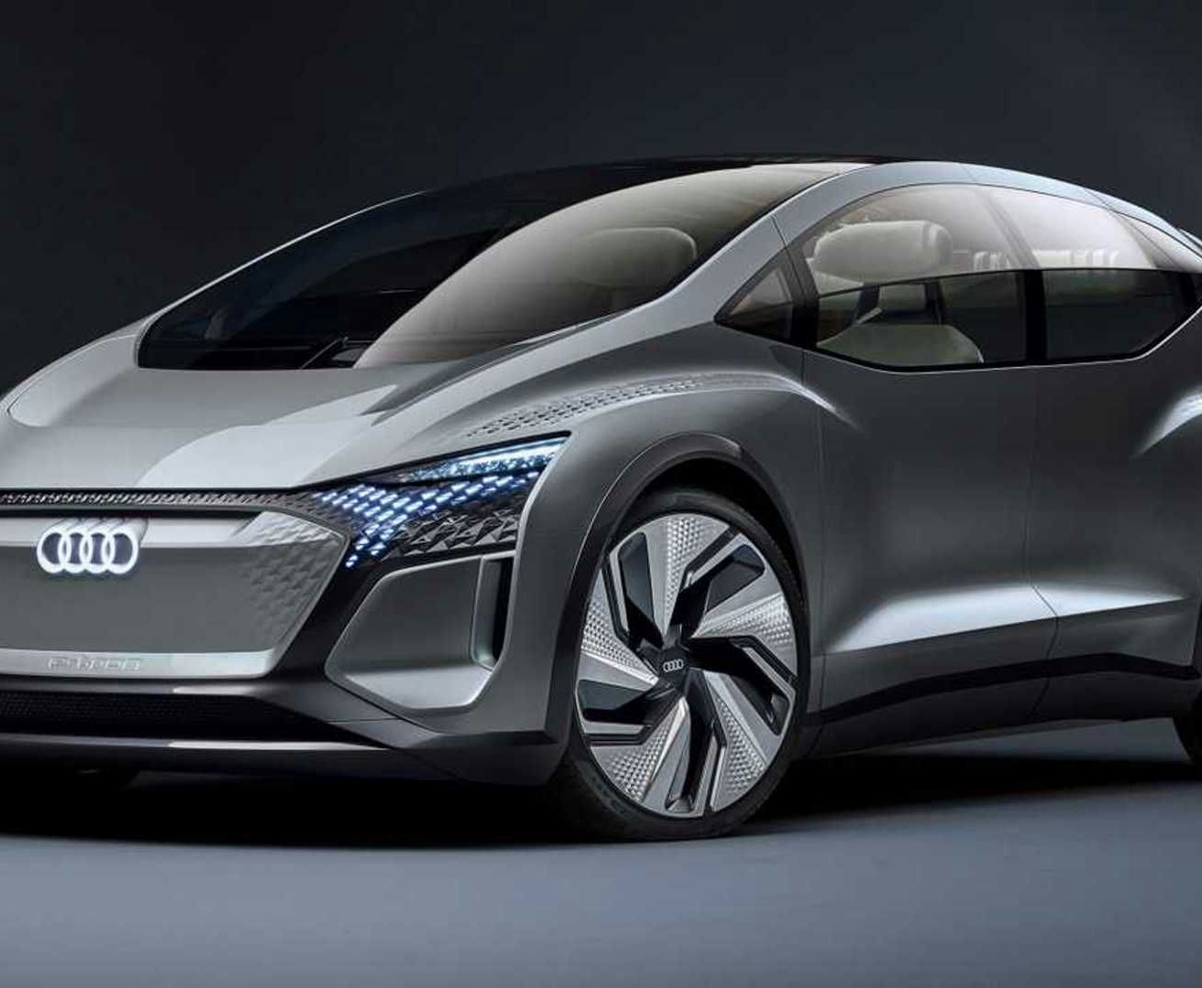

Kapitel 3 — Digitalisierung & Zukunftstechnik
Was, wenn...
Schritt 21
AKTUELLER SCHRITT
Autonomes Fahren
Charakterzug:
Der A7 piloted driving ist der stille Pionier, der 2016 schon lenkte, bremste und beschleunigte, während die Menschheit noch zögerte, ihm das Steuer zu überlassen.
Konflikt:
Er kämpft gegen die Zeit und das Vertrauen – gegen einen Markt, der die Technik feiert, aber die Hände noch nicht vom Lenkrad nehmen will.
Beziehung:
Braucht das Kapitel „Digitalisierung & Zukunftstechnik“ als Bühne und ein menschlich gesteuertes Fahrzeug als Gegenpol, um die Schwelle zwischen Hand und Algorithmus sichtbar zu machen.
Digitalisierung & Zukunftstechnik
VORHERIGER SCHRITT · 18
›
‹
NÄCHSTER SCHRITT · 22
VW Nils
concept Modell
Audi AI:ME Modell
Audi Piloted Driving A7
Ich brauche nur einen Platz, weil ihr nur einer seid. Alles andere ist Ballast, den ich mir…
2016
Gib mir die Kontrolle, und ich gebe dir deine Minuten zurück. In mir wird das Stadtauto zum…
„Ich fuhr die Autobahn, während der Mensch neben mir die Zeitung faltete – und doch war ich der Zukunft immer eine Verantwortungsfrage voraus. Ich konnte fahren; die Welt musste erst lernen, mich zu lassen."
Konzeptstudien
⚠ Objekt-Status: Konzept fest, Objekt/Beschaffung offen
Autonomes Fahren
Digitalisierung & Zukunftstechnik
Digitalisierung & Zukunftstechnik
Aktuell
Vorher
Nachher
Cluster
StoryCluster
Klick auf einen Exponatnamen öffnet den zugehörigen Airtable-Eintrag.
Notes:
Rolle: ich

Slide 22
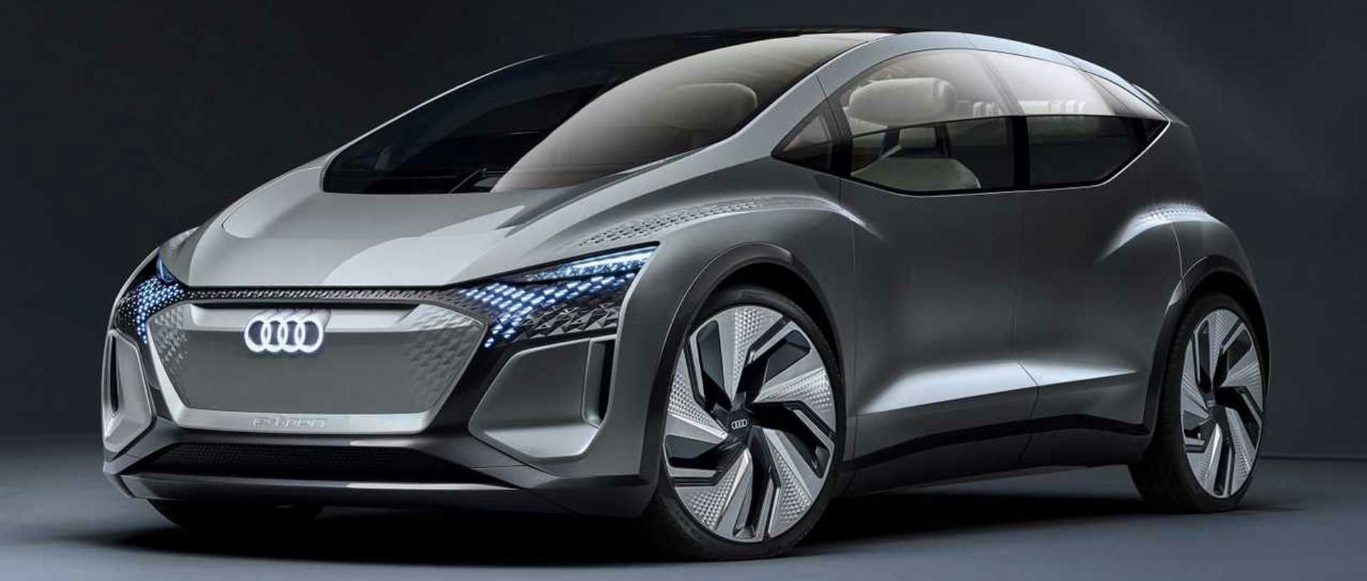
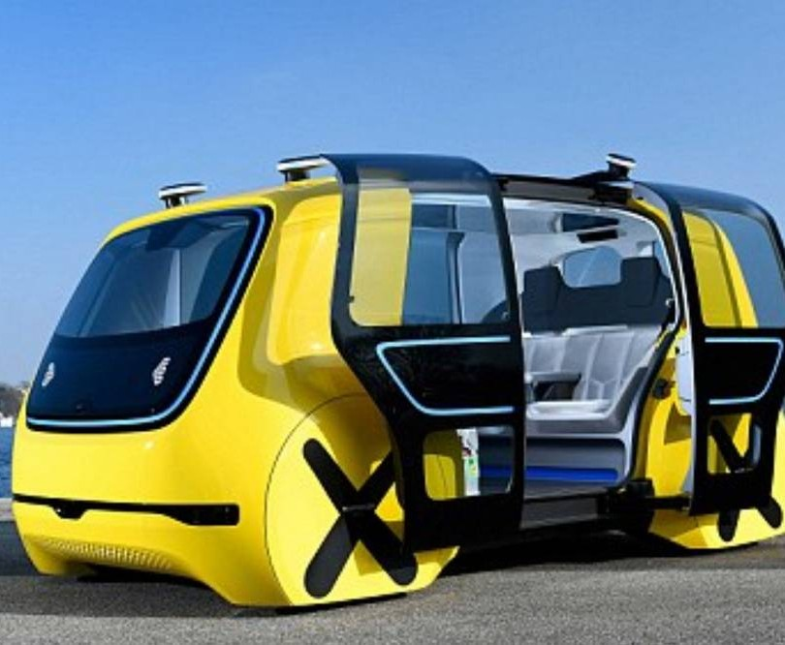

Kapitel 3 — Digitalisierung & Zukunftstechnik
Was, wenn...
Schritt 22
AKTUELLER SCHRITT
Autonomes Fahren
Charakterzug:
Ich bin der Beifahrer-Rebell – ein Auto, das sich anmaßt, das Lenkrad wegzudenken und dem Stadtmenschen die Zeit zurückzugeben, während er ich fahren lässt.
Konflikt:
Ich kämpfe gegen den engen Takt der Stadt und gegen das Misstrauen einer Zeit, die dem autonomen Fahren mehr Versprechen als Vertrauen entgegenbringt.
Beziehung:
Ich brauche das Kapitel „Digitalisierung & Zukunftstechnik" und andere Stationen zum autonomen Fahren als Gegenüber, um vom Konzept-Traum zur greifbaren Vision zu werden.
Digitalisierung & Zukunftstechnik
VORHERIGER SCHRITT · 21
›
‹
NÄCHSTER SCHRITT · 23
Audi Piloted
Driving A7
VW Sedric Modell
Audi AI:ME Modell
2016
Ich fuhr die Autobahn, während der Mensch neben mir die Zeitung faltete – und doch war ich der…
„Gib mir die Kontrolle, und ich gebe dir deine Minuten zurück. In mir wird das Stadtauto zum Rückzugsraum – Fahren, ohne zu fahren."
Ich habe das Steuer aus der Hand genommen, bevor die Welt bereit war, es loszulassen. Ruf mich…
Autonomes Fahren
Autonomes Fahren
Digitalisierung & Zukunftstechnik
Digitalisierung & Zukunftstechnik
Aktuell
Vorher
Nachher
Cluster
StoryCluster
Klick auf einen Exponatnamen öffnet den zugehörigen Airtable-Eintrag.
Notes:
Rolle: ich

Slide 23
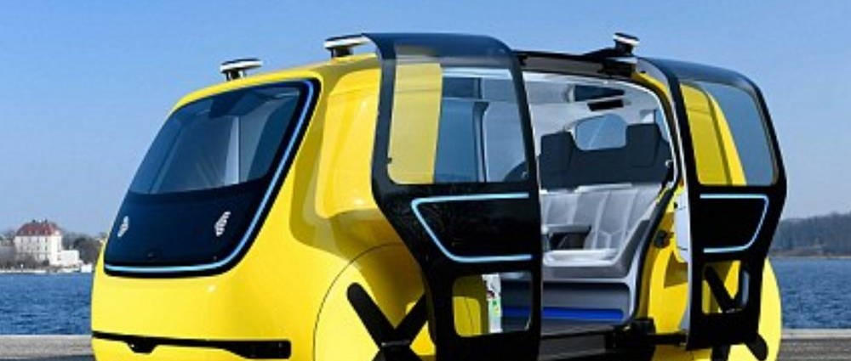
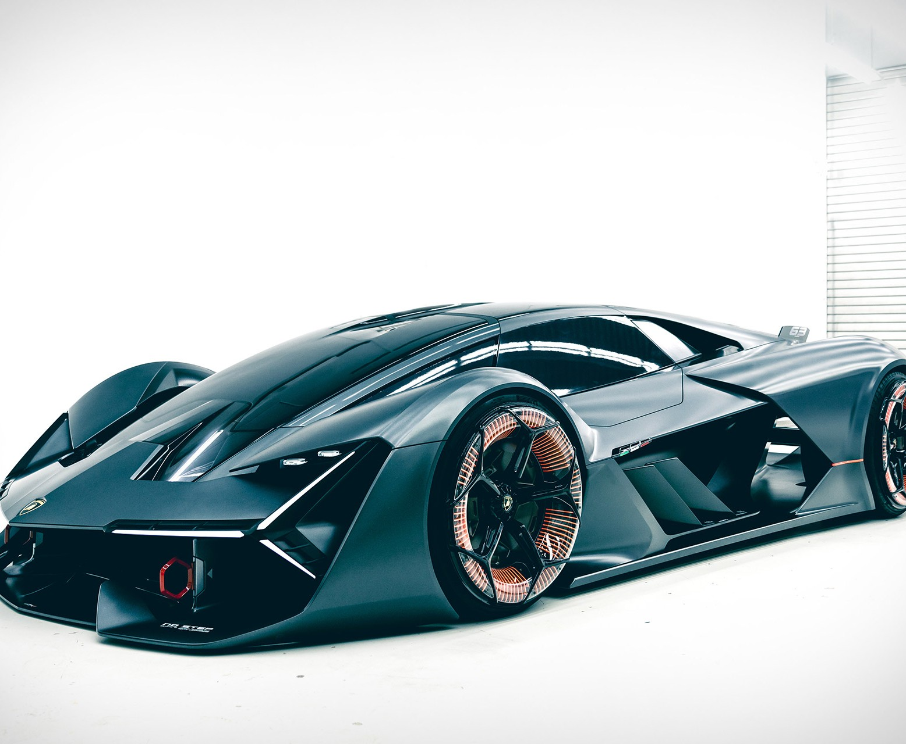

Kapitel 3 — Digitalisierung & Zukunftstechnik
Was, wenn...
Schritt 23
AKTUELLER SCHRITT
Autonomes Fahren
Charakterzug:
Der Sedric ist der mutige Vordenker unter den VW-Studien – ein Fahrzeug ohne Lenkrad und Pedale, das ganz selbstverständlich davon ausging, dass der Mensch nur noch Gast sein würde.
Konflikt:
Er kämpft gegen die Zeit und gegen das Vertrauen des Marktes, denn seine Vision vom vollautonomen Fahren eilte der technischen und gesellschaftlichen Realität um Jahre voraus.
Beziehung:
Er braucht als Gegenüber die klassischen, fahrergesteuerten Fahrzeuge im Kapitel „Digitalisierung & Zukunftstechnik“, um den radikalen Bruch zwischen dem selbst lenkenden Menschen und der Maschine, die selbst entscheidet, sichtbar zu machen.
Digitalisierung & Zukunftstechnik
VORHERIGER SCHRITT · 22
›
‹
NÄCHSTER SCHRITT · 26
Audi AI:ME Modell
Lamborghini Terzo
Millennio concept Modell
VW Sedric Modell
2017
Gib mir die Kontrolle, und ich gebe dir deine Minuten zurück. In mir wird das Stadtauto zum…
„Ich habe das Steuer aus der Hand genommen, bevor die Welt bereit war, es loszulassen. Ruf mich einfach – den Rest überlass mir."
Ich bin keine Prophezeiung, die man messen kann – ich bin die Frage, ob ein Supersportwagen…
Autonomes Fahren
Konzeptstudien
Digitalisierung & Zukunftstechnik
Digitalisierung & Zukunftstechnik
Aktuell
Vorher
Nachher
Cluster
StoryCluster
Klick auf einen Exponatnamen öffnet den zugehörigen Airtable-Eintrag.
Notes:
Rolle: ich

Slide 24
Kapitel 3 — Digitalisierung & Zukunftstechnik
Was, wenn...
Schritt 24
FUSION
Drei verschiedene Zukunftsentwürfe derselben Idee — nebeneinander montiert als 'was, wenn...'-Varianten statt als Zeitleiste.
Notes:
[Struktur-Schritt] Fusion — Moment 6 — Was, wenn...

Slide 25
Kapitel 3 — Digitalisierung & Zukunftstechnik
Was, wenn...
Schritt 25
GRID FALTET SICH ZURÜCK
Grid faltet sich zurück.
Notes:
[Struktur-Schritt] Grid faltet sich zurück — Moment 6 — Was, wenn...

Slide 26
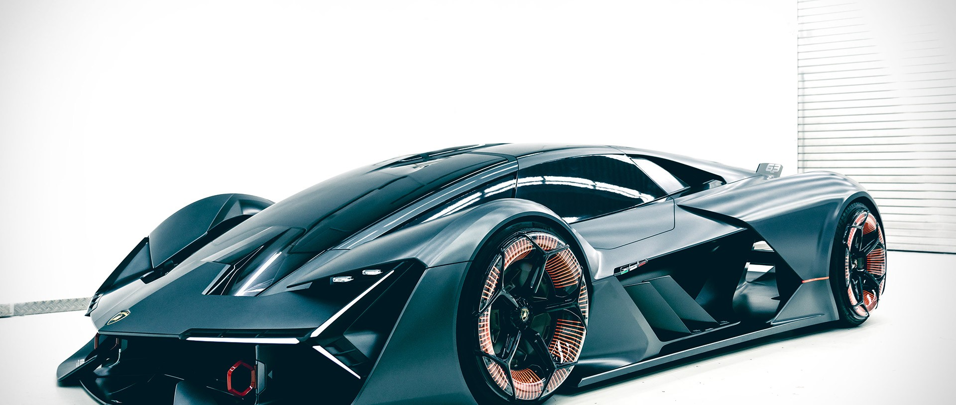

Kapitel 3 — Digitalisierung & Zukunftstechnik
Der offene Ausblick
Schritt 26
AKTUELLER SCHRITT
Konzeptstudien
Charakterzug:
Der Terzo Millennio ist ein waghalsiger Zukunftsträumer, der 2017 gemeinsam mit dem MIT die Karosserie selbst zum Energiespeicher machen wollte, statt sich mit bloßen Batterien zu begnügen.
Konflikt:
Er kämpft gegen die Physik der Energiespeicherung und gegen die Zeit – seine Vision superkondensator-fähiger Materialien läuft dem technisch Machbaren seiner Epoche weit voraus.
Beziehung:
Als Teil des Clusters „Digitalisierung & Zukunftstechnik" und der Konzeptstudien braucht er andere elektrische Konzeptfahrzeuge als Gegenüber, um seinen radikalen Materialansatz von konventioneller E-Mobilität abzugrenzen (zu wenig recherchiert, welches konkrete Exponat).
Digitalisierung & Zukunftstechnik
VORHERIGER SCHRITT · 23
›
VW Sedric Modell
Lamborghini Terzo Millennio concept Modell
Ich habe das Steuer aus der Hand genommen, bevor die Welt bereit war, es loszulassen. Ruf mich…
2017
„Ich bin keine Prophezeiung, die man messen kann – ich bin die Frage, ob ein Supersportwagen seine eigene Haut zum Energiespeicher machen darf. Bewertet mich nicht am Kilometerstand, sondern an dem Mut, der in mir steckt."
Autonomes Fahren
Digitalisierung & Zukunftstechnik
Aktuell
Vorher
Nachher
Cluster
StoryCluster
Klick auf einen Exponatnamen öffnet den zugehörigen Airtable-Eintrag.
Notes:
Rolle: ich
Zusätzliche Erzähler-Zeile: Bewusst kein Schlusspunkt, sondern ein Fragezeichen, das ins nächste Cluster weiterwirkt.

Slide 27
Kapitel 3 — Digitalisierung & Zukunftstechnik
Der offene Ausblick
Schritt 27
RÜCKKEHR ZUM GRUNDRASTER
Cluster-Ende.
Notes:
[Struktur-Schritt] Rückkehr zum Grundraster — Moment 7 — Der offene Ausblick

